Slide 1
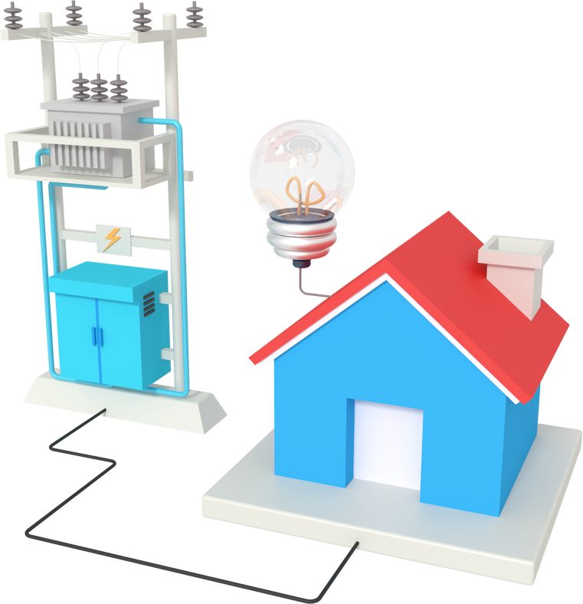
الأسبوع
الثاني
المحول الكهربي

Slide 2
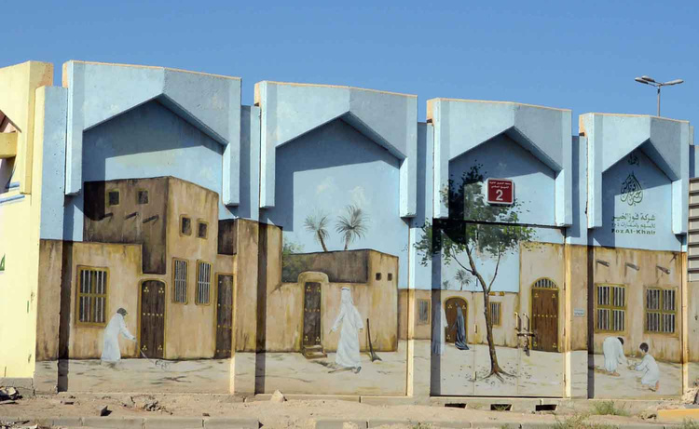
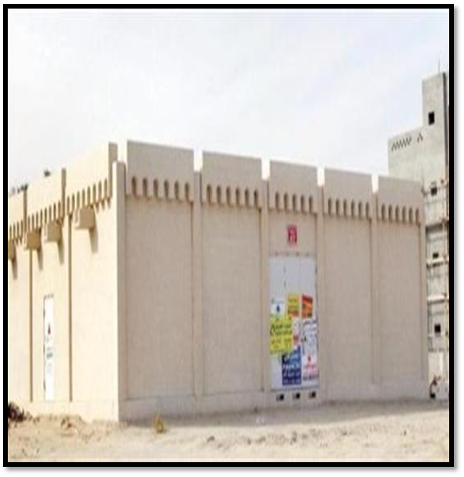
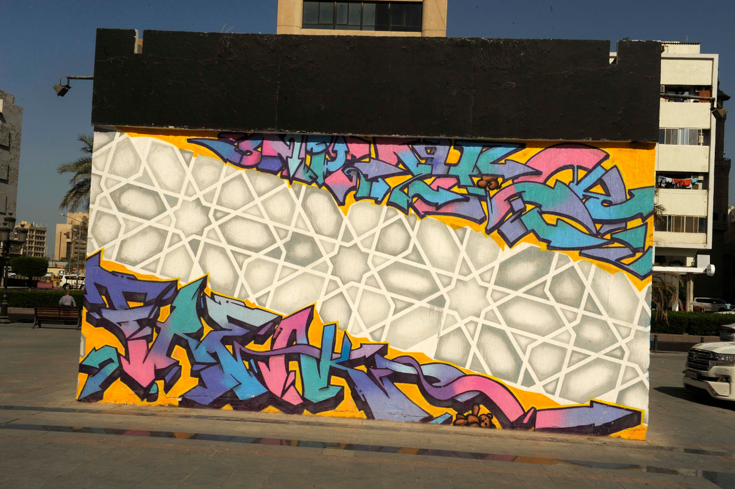
محولات كهربائية

Slide 3
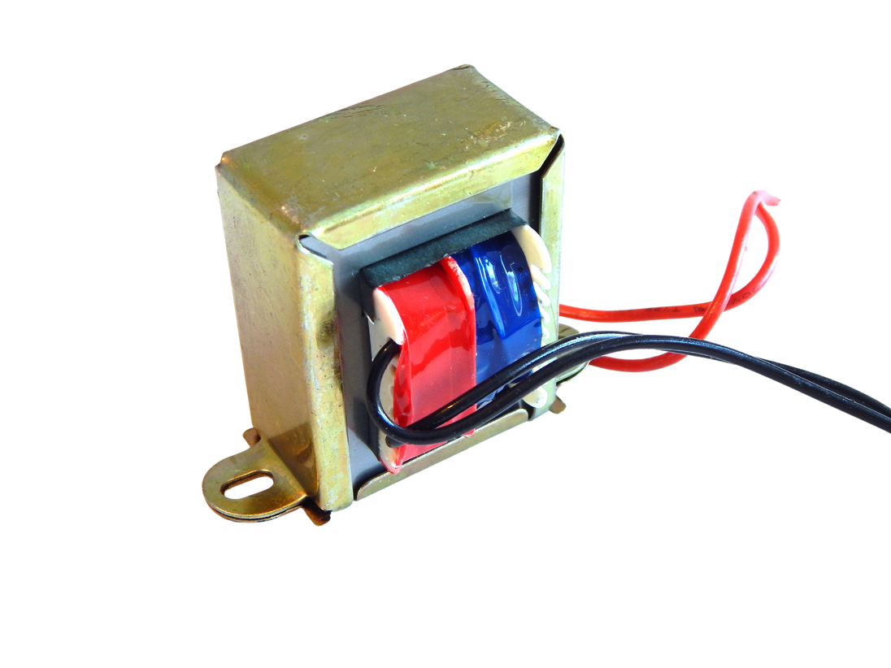
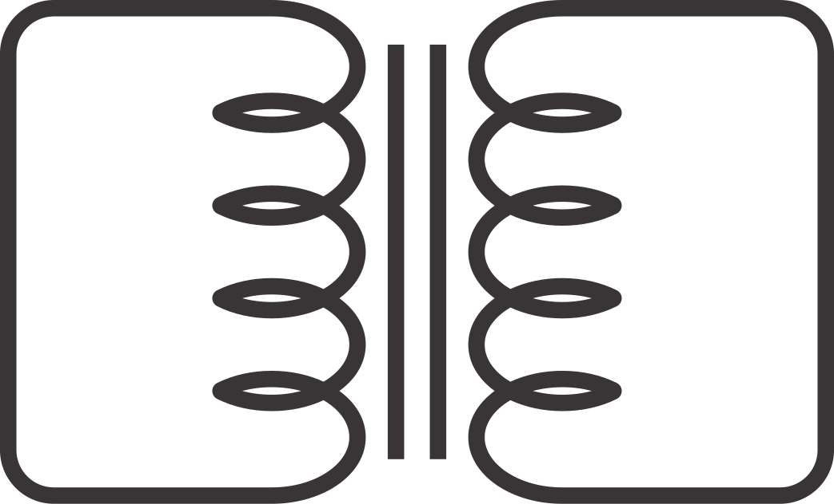
المحول الكهربي :
هي آلة ساكنة تعمل على التيار المتردد.

Slide 4
مكونات المحول الكهربي :
من خلال الصور لنكتشف معاً مكونات المحول الكهربي

Slide 5
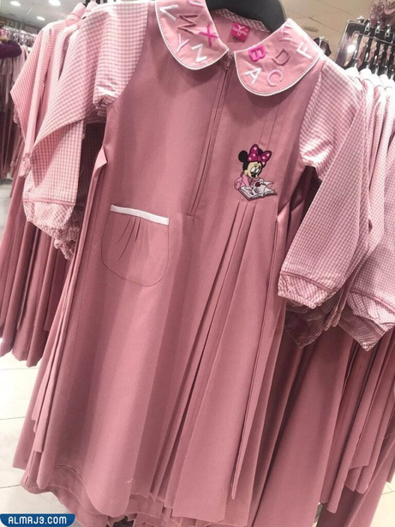
مكونات المحول الكهربي :
ي
ئ
ا
د
ت
ب
إ
ف
ل
م

Slide 6
مكونات المحول الكهربي :
ي
و
ن
ا
ث
ف
ل
م

Slide 7
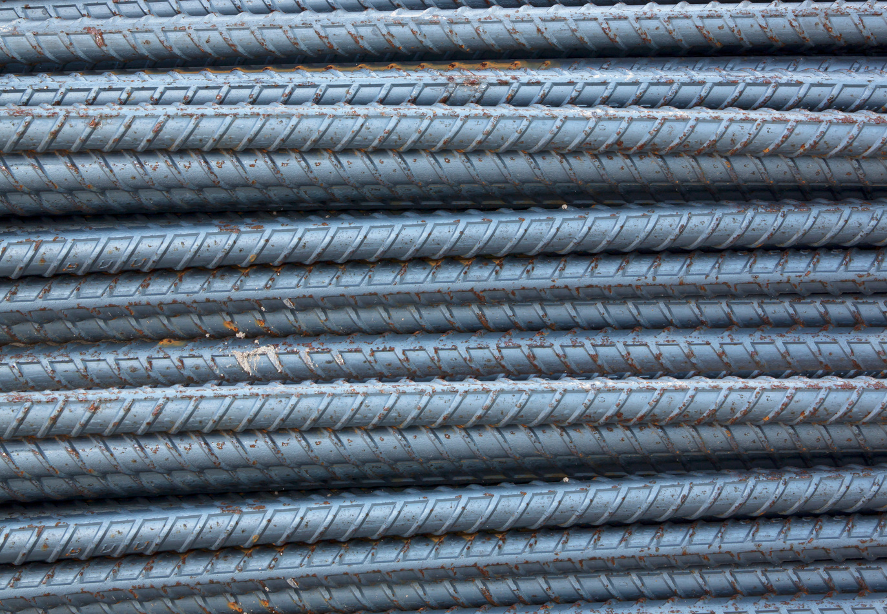
مكونات المحول الكهربي :
ي
د
ي
د
ح
ب
ل
ق

Slide 8
مكونات المحول الكهربي :
قلب حديدي
ملف إبتدائي
ملف ثانوي

Slide 9
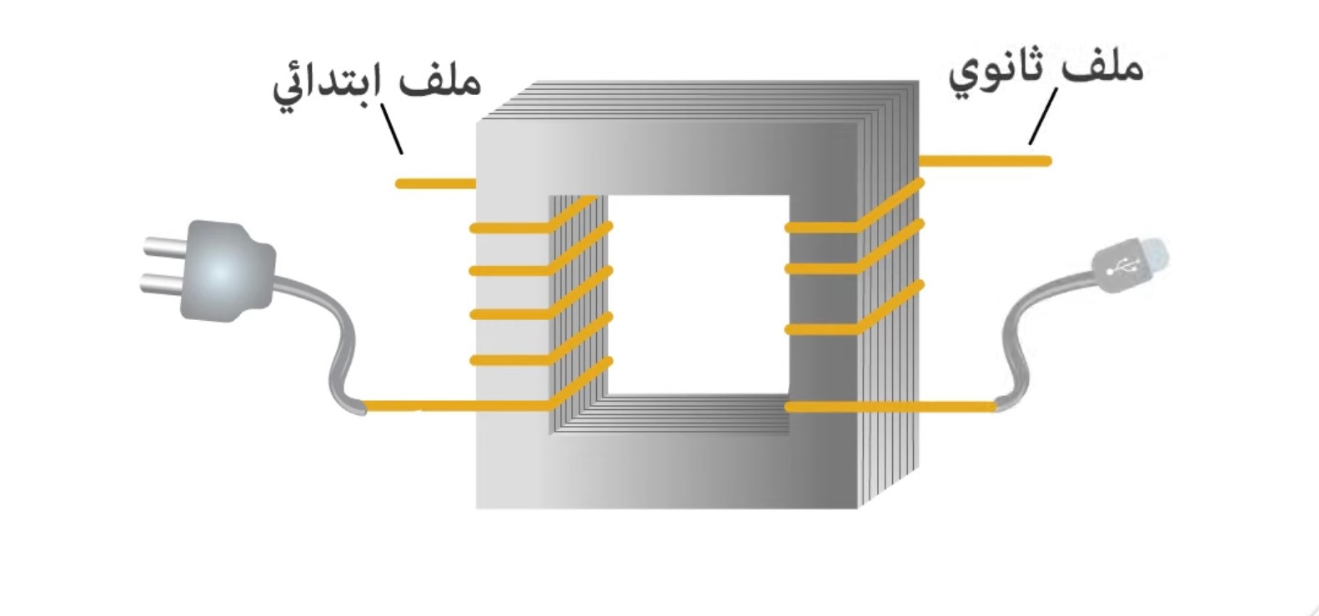
مكونات
المحول الكهربي

Slide 10
كيفية عمل المحول

Slide 11
محول
رافع
محولات
القدرة
أنواع
المحولات
محول
خافض
محولات
التوافق

Slide 12
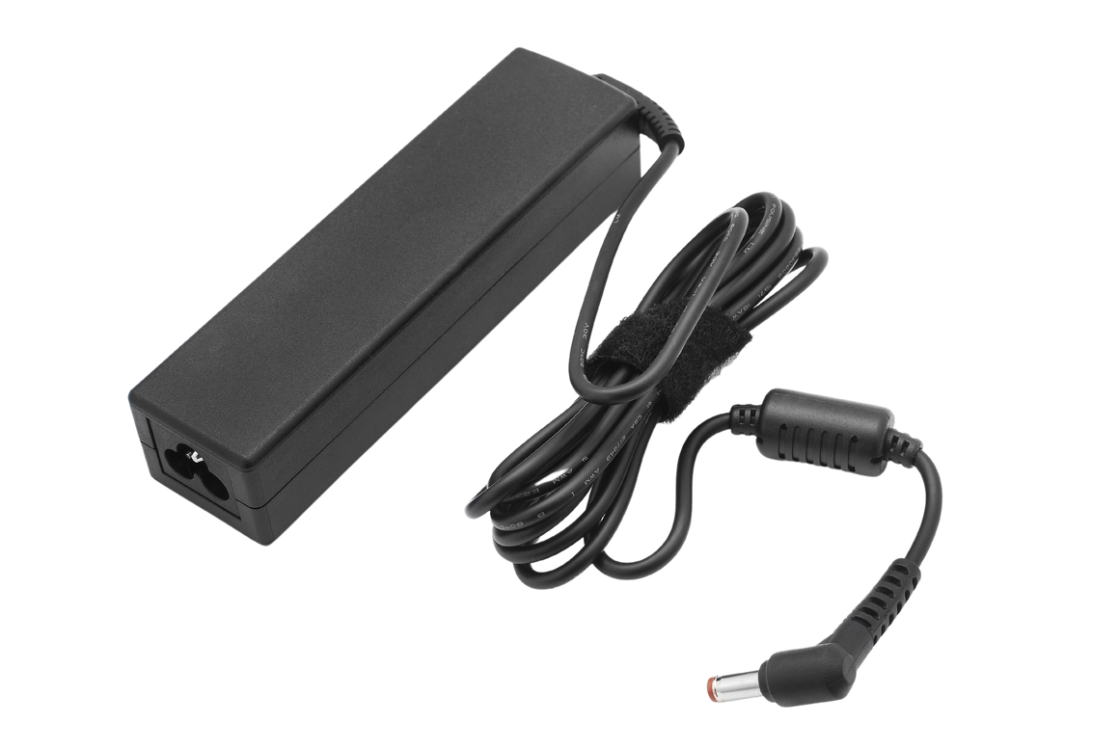
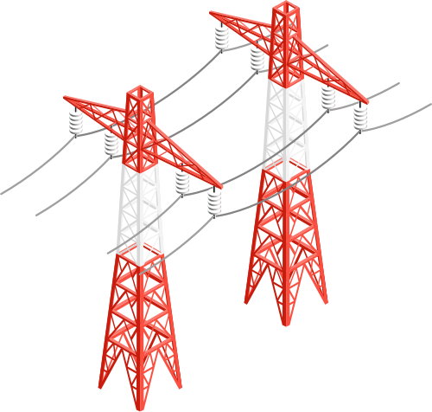
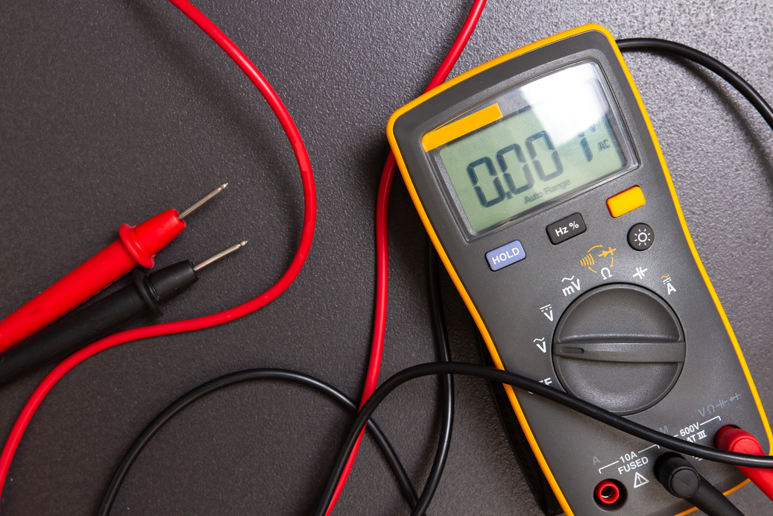
استخدامات المحول
الشواحن
و تشغيل أغلب
الكهربية
نقل القدرة
الكهربائية
أجهزة القياس

Slide 14
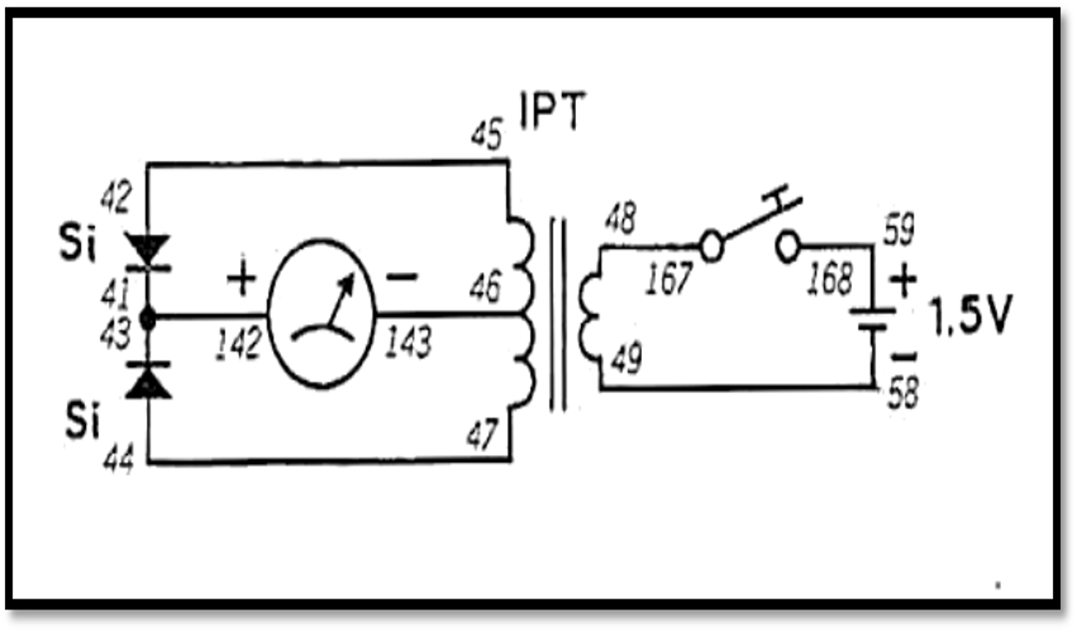
الدائرة النظرية لعمل المحمول

